Slide 1
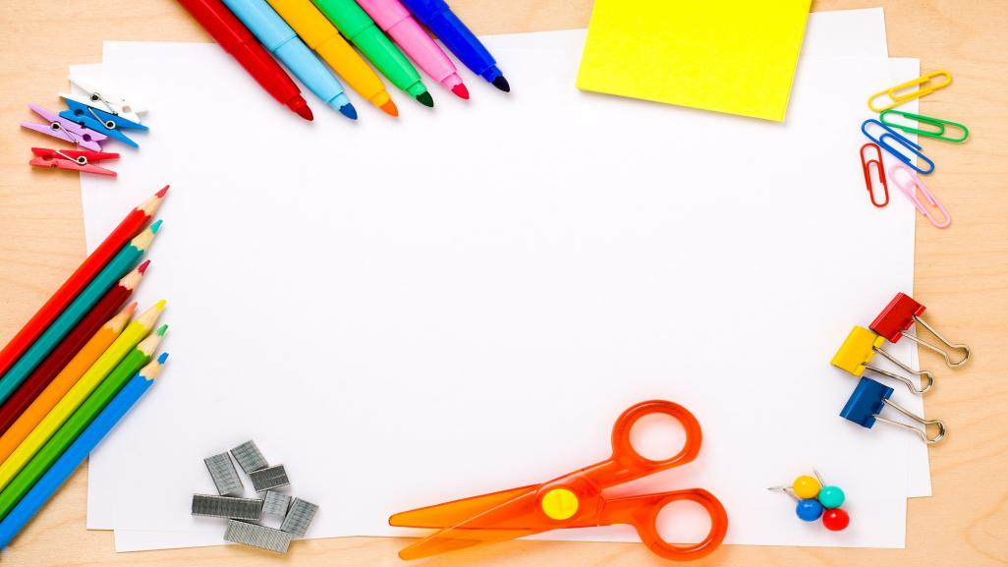
«Хэппенинг как инновационная технология в работе с детьми раннего возраста»
Муниципальное казенное общеобразовательное учреждение
начальная школа – детский сад №12
Руденко Ольга Владимировна
воспитатель
Тавда, 2022г.

Slide 2
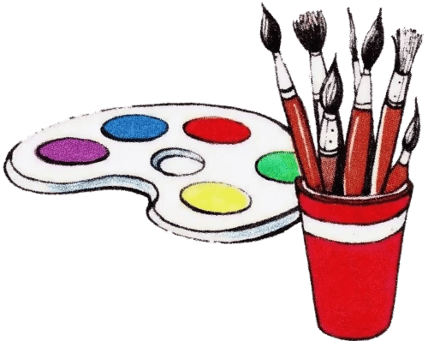
В соответствии с Федеральным государственным образовательным стандартом дошкольного образования одним из приоритетных направлений является художественно-эстетическое развитие дошкольников, которое обеспечивает развитие способностей и творческого потенциала каждого ребёнка, куда включено и рисование.
Рисование для детей это радостный, творческий процесс, к которому его не следует принуждать.

Slide 3
Актуальность
Актуальность проблемы детского творчества объясняется потребностью современного общества в людях с неординарным мышлением, готовых к преобразованию окружающей действительности и творческим прорывам.
Создавать условия для этого необходимо уже в раннем детстве.
Инновации на сегодня – способ оптимизации образовательного процесса, выведения его на новый уровень

Slide 4
Личностно-ориентированная технология — это такая воспитательная система, где ребенок является высшей ценностью и ставится в центр воспитательного процесса.
Личностно-ориентированное воспитание – это организация воспитательного процесса на основе глубокого уважения к личности ребенка, учете особенностей его индивидуального развития, отношения к нему как к сознательному, полноправному участнику воспитательного процесса.

Slide 5
Существует множество методов и способов рисования, но для того, чтобы поддержать и максимально развить индивидуальные и творческие способности детей приходит личностно-ориентированная образовательная технология, которая называется «хэппенинг».
«Хэппенинг» в переводе с английского обозначает «случай» или «случайность».
Хэппенинг - форма современного искусства, представляющая собой действия, события или ситуации, происходящие при участии художников, но не контролируемые им полностью.

Slide 6
Задачи
-Развивать познавательную активность детей, стремлению к овладению знаниями и способами нетрадиционной техники рисования;
-Развивать интерес к действиям с различными изобразительными материалами, созданию изобразительного образа;
-Воспитывать у детей эстетическое отношение к окружающему миру.

Slide 7
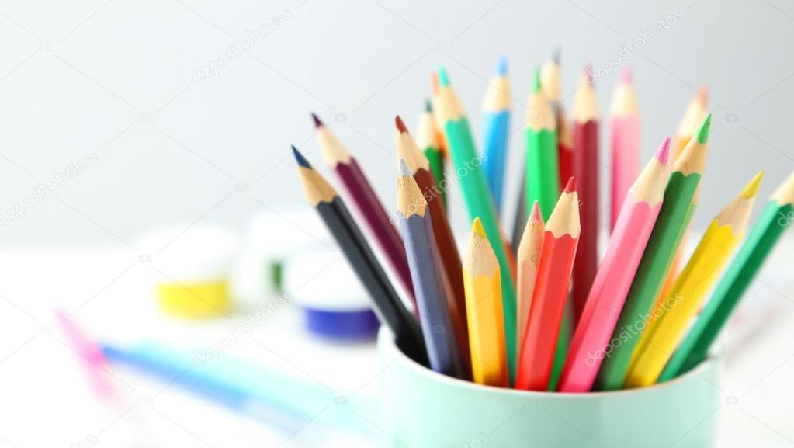
Виды хэппенинга:
рисование пальчиками,
рисование кулачком,
рисование ладошкой,
рисование на подносе (манкой или цветным песком),
рисование тычками или ватными палочками,
оттиск печатками,
рисование смятой бумагой.

Slide 8
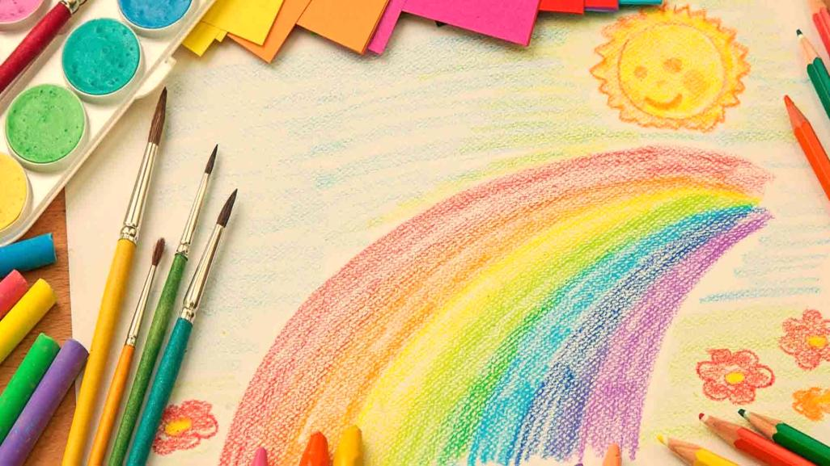
Виды хэппенинга:
Рисование пальчиками

Slide 9
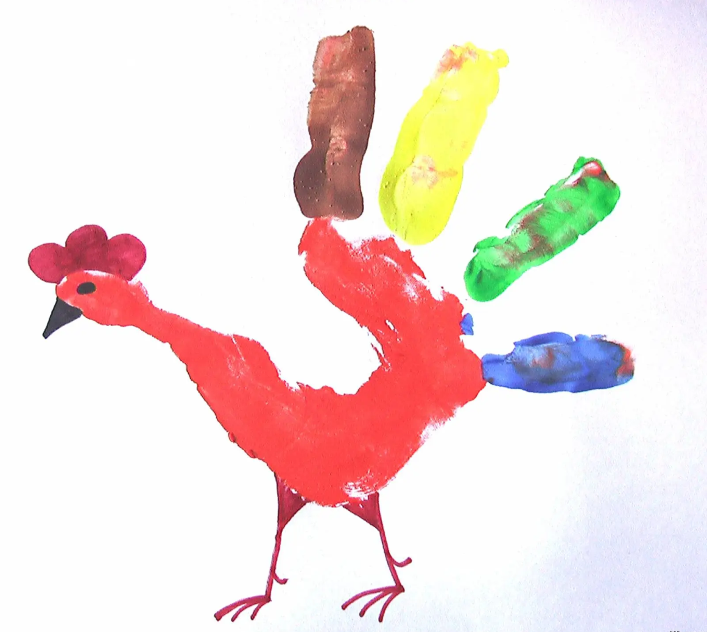
Виды хэппенинга:
Рисование ладошкой

Slide 10
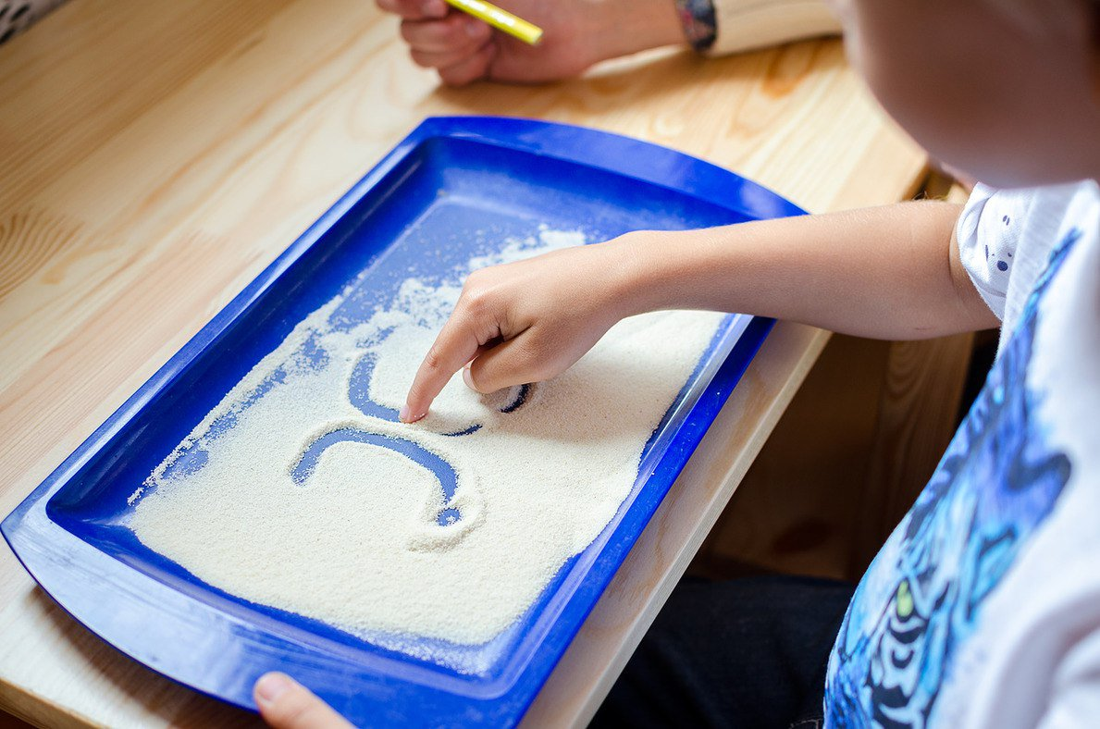
Виды хэппенинга:
Рисование на подносе

Slide 11
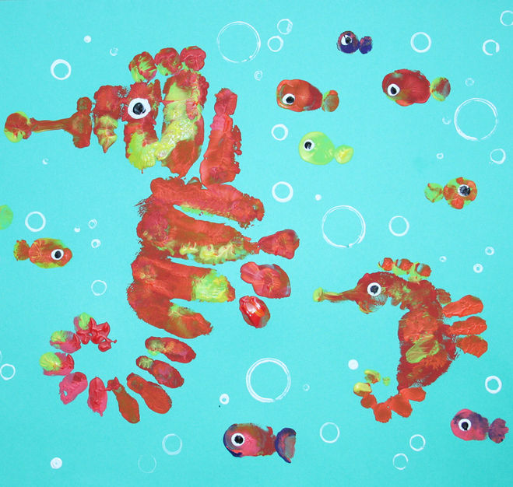
Виды хэппенинга:
Рисование кулачком

Slide 12
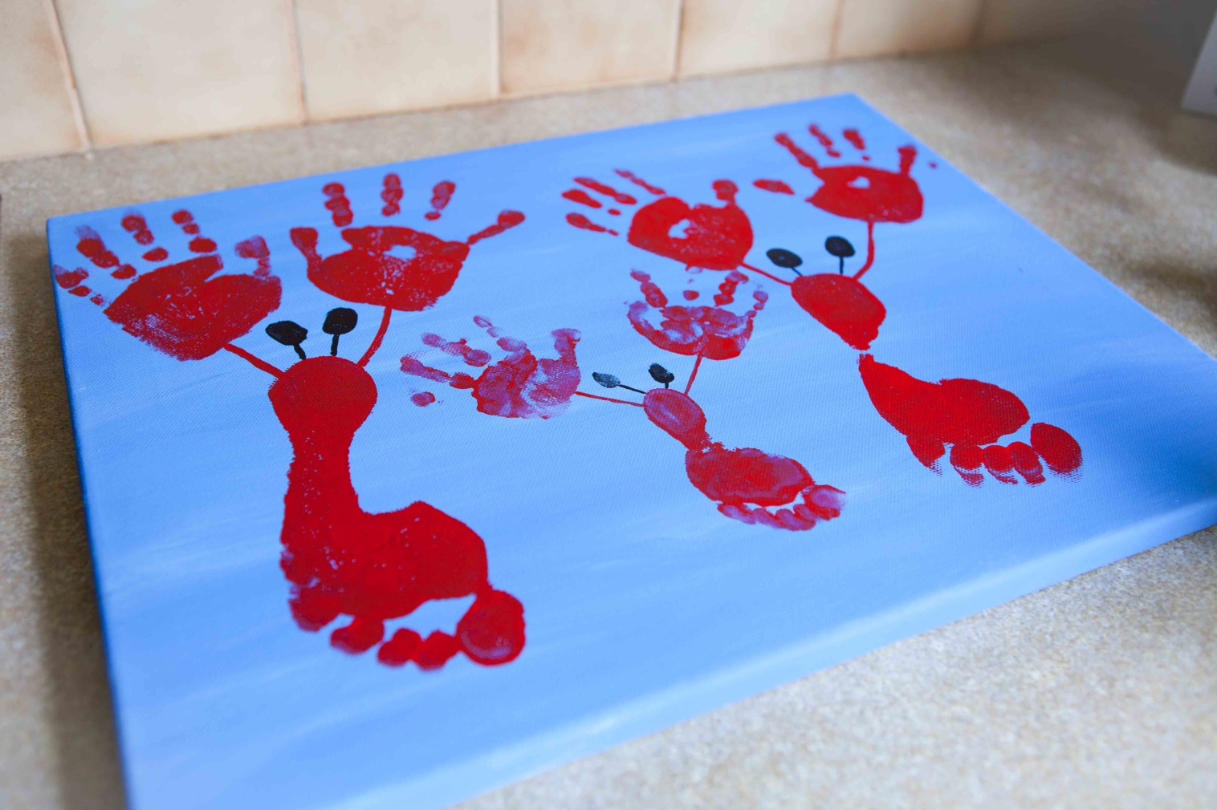
Виды хэппенинга:
Рисование стопой

Slide 13
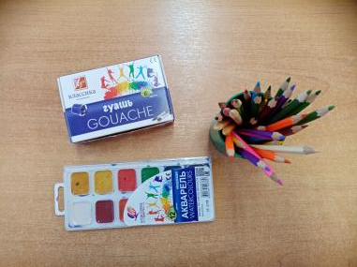
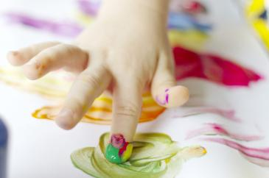
Перед началом работы в технологии «хэппенинг» детей следует познакомить с материалами для изобразительного искусства: цветные карандаши, цветные мелки, акварельные краски, гуашь.

Slide 14
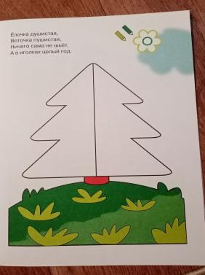
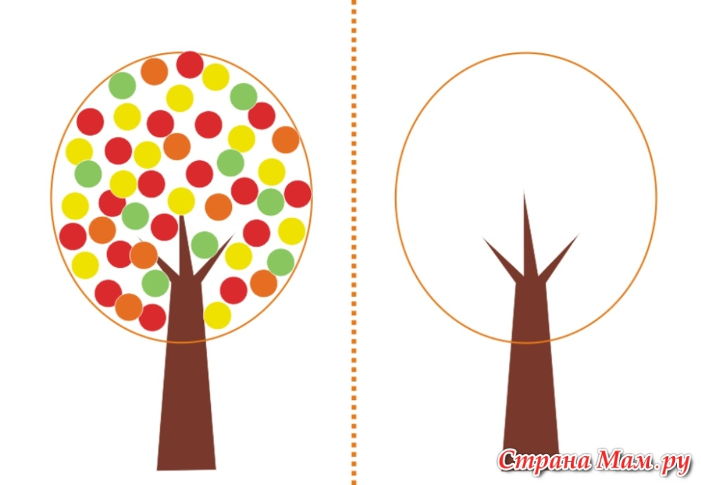
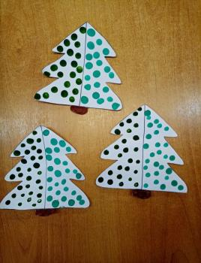
Каждому ребёнку заготавливается шаблон, который мы потом используем для рисования пальчиками. Малышу предоставляет возможность порисовать и насладится этим процессом.

Slide 15
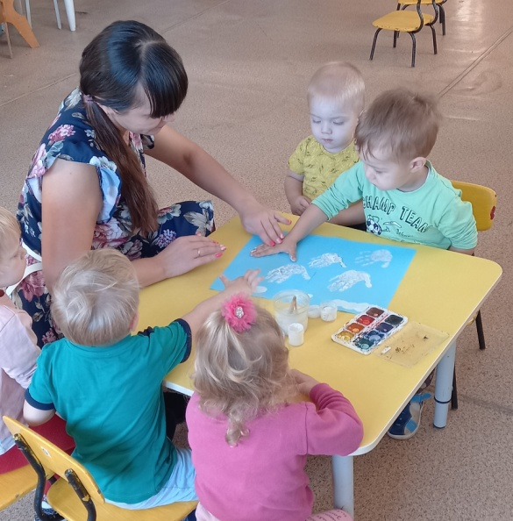
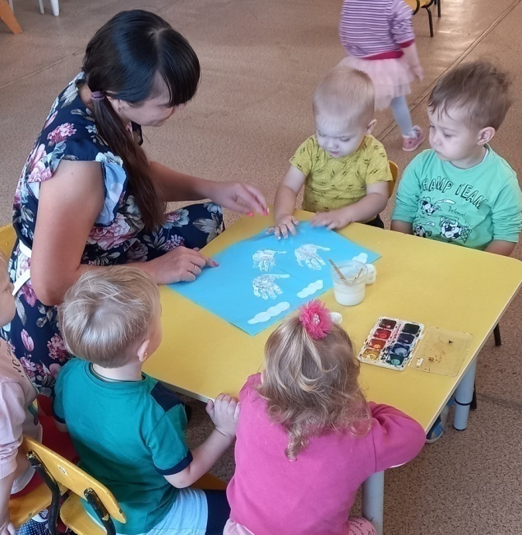
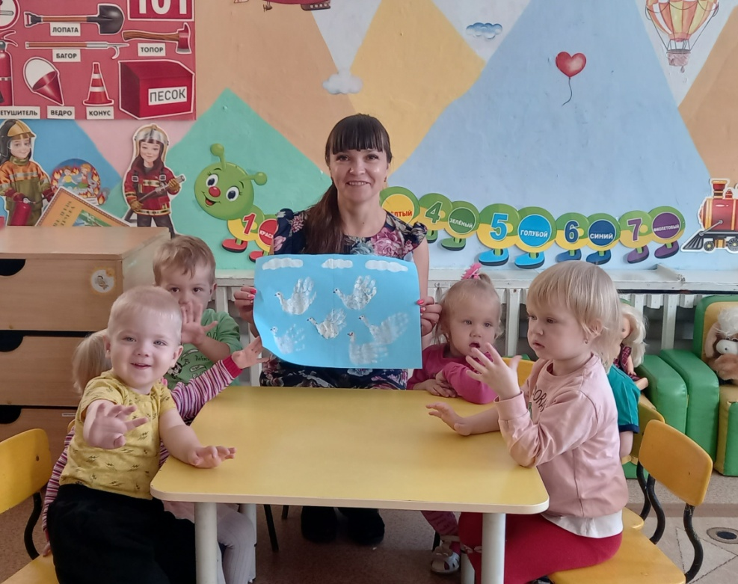
Рисование «Птички»
Рисование ладошкой «Птички»

Slide 16
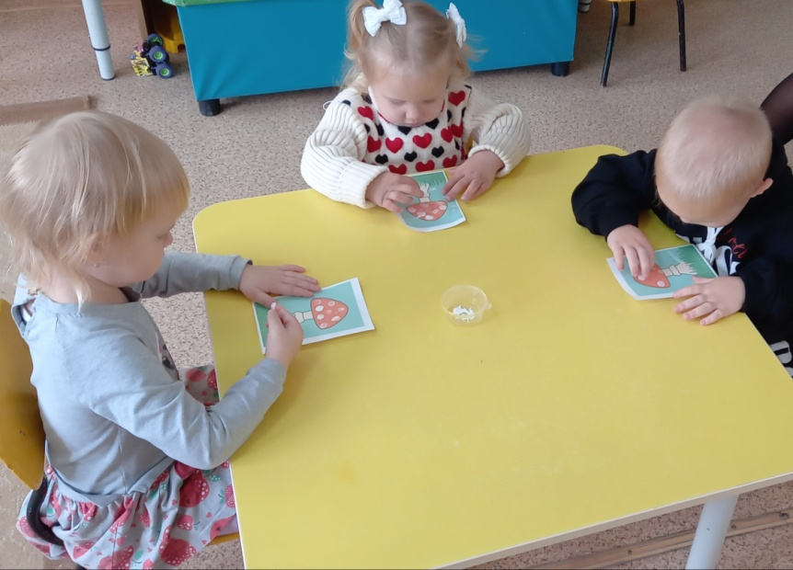
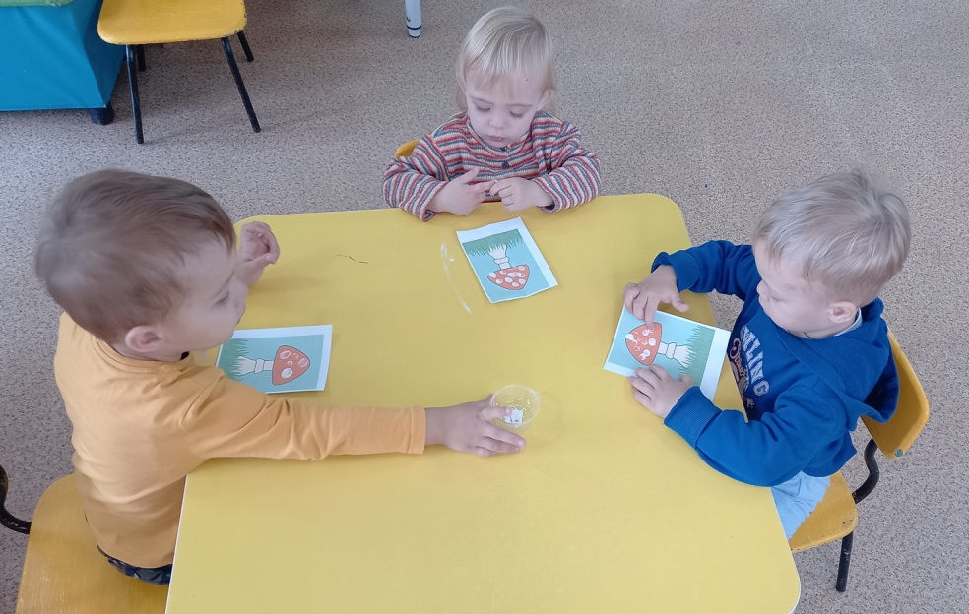
Рисование пальчиками «Мухоморы»

Slide 17
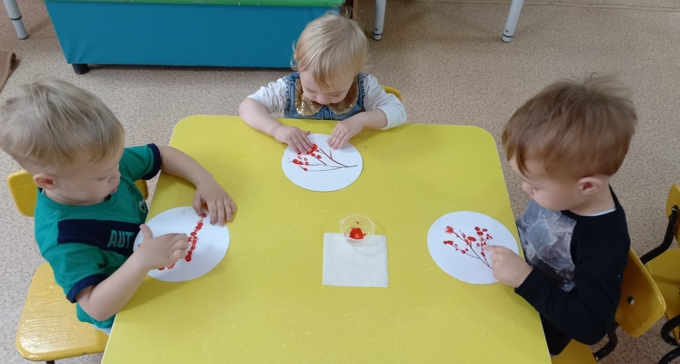
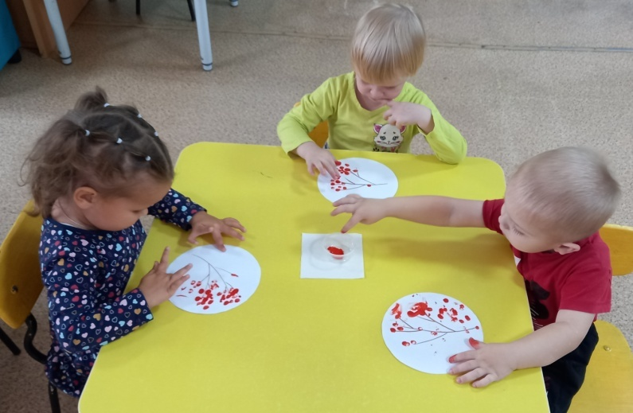
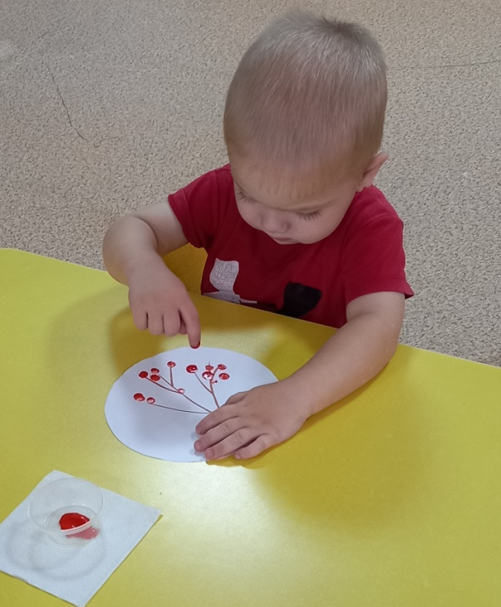
Рисование пальчиками «Веточка рябины»

Slide 18
Польза от рисования пальчиками:
такой вид рисования хорошо развивают мелкую моторику, что способствует развитию речи;
развитие тактильной чувствительности (новые ощущения при макании пальчика в краску, при ведении пальчиком по различным поверхностям для рисования);
осознание ребёнком собственного тела;
происходит раннее развитие творческих способностей;
развитие ловкости пальцев и кистей рук (раскрашивая пальчиком изображение, малыш учится чувствовать границы);
развитие представлений о цвете;
развитие воображения и образного мышления.

Slide 19
Спасибо за внимание!

